Slide 1
Муниципальное бюджетное общеобразовательное учреждение
Лицей философии планетарного гуманизма
Влияние компьютерных игр на формирование агрессивных моделей поведения учащихся начальных классов
Выполнила учитель информатики
Хакимова Регина Афгатовна

Slide 2
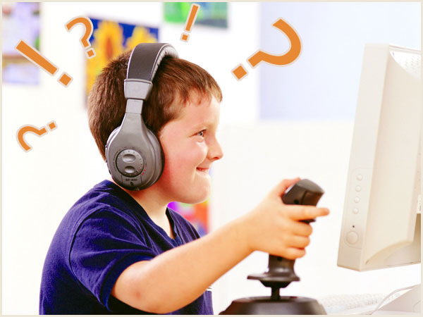
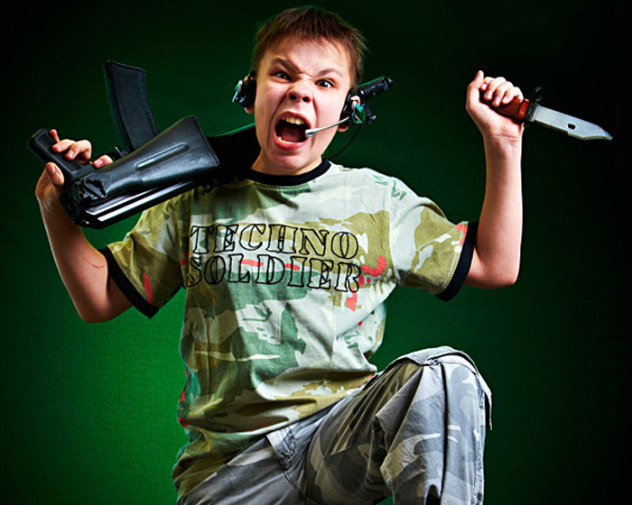
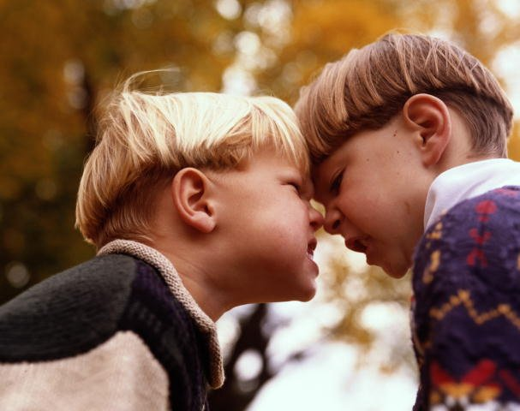

Slide 3
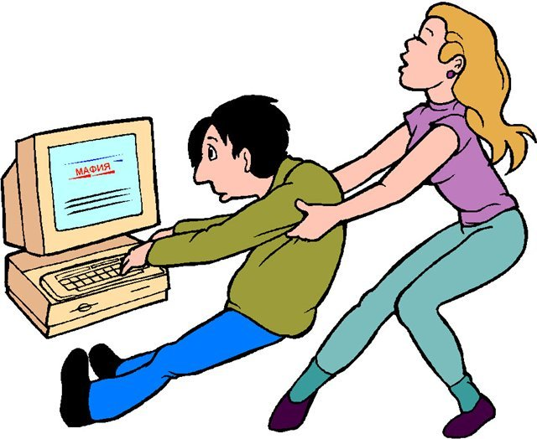
Игровая зависимость — форма психической зависимости, проявляющаяся в навязчивом увлечении видеоиграми и компьютерными играми.
По мнению специалистов, игромания так же пагубна, как алкоголизм или наркомания, и приводит к глубоким изменениям личности - самоизоляции, неуравновешенности психики, патологической забывчивости и неопрятности, равнодушию к близким.

Slide 4
Причины увлечения компьютерными играми
Потрясающее сходство компьютерной игры и фантазии
Отождествление с главными
героями
Разнообразие компьютерных игр
Чувствуешь себя более значимым и сильным
Компьютер – это беспроблемный партнер по общению

Slide 5
Агрессивность – свойство личности, заключающееся в готовности и предпочтении использования насильственных средств реализации своих целей.

Slide 6
Формы агрессивных реакций
Физическая агрессия
Косвенная агрессия
Раздражение
Негативизм
Обида
Подозрительность
Вербальная агрессия

Slide 7
Исследования агрессивности и враждебности детей

Slide 8
Проблема агрессивности
Опубликовано большое число работ о влиянии компьютерных игр на формирование агрессивности у детей и подростков, анализ которых позволяет констатировать сильное расхождение мнений: одни авторы доказывают, что компьютерные игры агрессивного содержания повышают агрессивность пользователей, другие отрицают эту взаимосвязь.
Действительно, игры с агрессивным содержанием способны стимулировать агрессивность у детей, но только младшего школьного возраста (6–9 лет).

Slide 9
Результаты анкетирования учащихся 1. Наличие компьютера

Slide 10
2. Цель использования компьютера ребенком

Slide 11
3.Наличие компьютерной (игровой) зависимости у ребенка

Slide 12
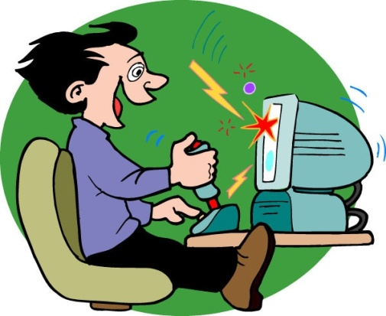
Памятка родителям
Родители должны контролировать работу ребенка за компьютером;
Ребенок не должен играть в компьютерные игры перед сном;
Через каждые 20-30 минут работы делать перерыв;
Знать в какие игры играет ваш ребенок;
Ребенок не должен работать на компьютере более 1-1,5 часов в день;
Вы должны контролировать приобретение дисков с играми, чтобы они не причинили вреда здоровью и психике ребенка;
Если ребенок использует компьютер безответственно, необходимо ввести пароль, чтобы сделать невозможным доступ без разрешения родителей.

